Slide 1
Motoren -
Grundlagen bis
Abgasnachbehandlungs-systeme
Teil 2
Prof. Dr. Ulrich Groß

Slide 2
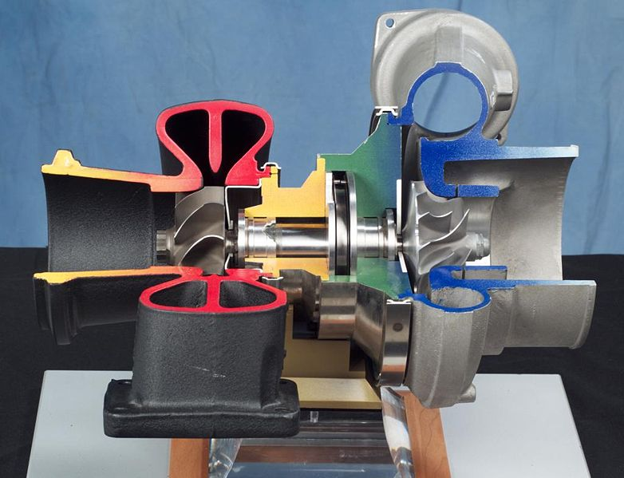
Querschnitt Turbolader
Abgasseite Frischluftseite
Notes:
Ein Turbolader besteht aus einer Abgasturbine im Abgasstrom, die über eine Welle mit einem Verdichter im Ansaugtrakt verbunden ist. Die Turbine wird vom Abgasstrom des Motors in Rotation versetzt und treibt so den Verdichter an. Der Verdichter erhöht den Druck im Ansaugtrakt des Motors so, dass während des Ansaugtaktes eine größere Menge Luft in den Zylinder gelangt als bei einem Saugmotor. Damit steht mehr Sauerstoff zur Verbrennung einer entsprechend größeren Kraftstoffmenge zur Verfügung. Dadurch steigen der Mitteldruck des Motors und sein Drehmoment, was die Leistungsabgabe erhöht bzw. beim Stationärmotor zu einer insgesamt niedrigeren Dauerdrehzahl führt. Wegen der größeren Gasmenge ist bei Otto-Turbomotoren meist eine Verringerung des Verdichtungsverhältnisses gegenüber vergleichbaren Saugmotoren nötig, da es sonst durch zu hohe Drücke und daraus resultierend hoher Temperatur zur unkontrollierten Zündung des Kraftstoff-Luft-Gemisches in Form von Klopfen kommen kann.
Im Falle eines abgasturboaufgeladenen Motors ist nicht wie beim Saugmotor der direkte Zusammenhang zwischen λ und der Motorleistung gegeben. Die nutzbare Leistung wird im wesentlichen durch die Klopfgrenze bestimmt. Man strebt daher ein relativ mageres Gemisch an und kompensiert den Leistungsabfall infolge des geringeren Gemischheizwerts über die Erhöhung des Ladedruckes. Diese Abmagerung des Gemisches ist aber nur bis zum Erreichen der Zündaussetzergrenze machbar. Vielfach existiert dann nur ein sehr schmaler nutzbarer Betriebsbereich zwischen der Klopf- und der Zündaussetzergrenze[1].
Der Klopfbeginn kann mit einem hohen Methangehalt im Brenngas oder durch einen effektiven Ladeluftkühler nach oben versetzt werden. In den meisten Fällen erfolgen jedoch konstruktive Maßnahmen, indem die Steuerzeiten verändert sowie die Verdichtung herabgesetzt wird, um diesem Effekt vorzubeugen.
Abbildung 14: Querschnitt durch einen Turbolader: der rote Bereich stellt die
Turbinenseite dar, der blaue Bereich die Frischluftseite
Die Energie für die Aufladung wird durch die Abgasturbine den schnell strömenden heißen Abgasen entnommen. Diese Energie, die sonst durch den Auspuff verloren ginge, wird somit zur Verringerung der Ansaugverluste benutzt. Durch die Aufladung steigt grundsätzlich der Gesamtwirkungsgrad eines Gasmotors.
Die Zuführung einer größeren Menge von Verbrennungsluft, verbunden mit dem Verdichtungsprozess, nennt man Aufladen. Im Gegensatz zum Saugmotor, in welchem sich die Luft während des Ansaugens durch den Unterdruck adiabatisch[2] abkühlt, kommt es bei aufgeladenen Motoren durch die Komprimierung zu einer deutlichen Erwärmung der Ladeluft. Je nach Grad der Aufladung kann bei Gasmotoren die komprimierte Luft dadurch bis über 200 °C erwärmt werden. Neben der zusätzlichen Temperaturbelastung des Motors verringert sich dadurch aber auch die erreichbare Leistung, da sich der Füllungsgrad des Motors verschlechtert. Der Grund dafür ist die geringere Dichte der heißen Luft, wodurch dem Motor eine geringere Sauerstoffmenge zugeführt wird.
Um weiterreichende konstruktive Eingriffe zu vermeiden, wird die Ladeluft bei praktisch allen modernen aufgeladenen Motoren durch Ladeluftkühler gekühlt. .
Da die Ladeluftkühlung dem Strom der Ladeluft einen gewissen Widerstand entgegensetzt und so den Ladedruck etwas vermindert, sollte die Temperaturdifferenz der Ladeluftkühlung größer als ca. 50°Celsius sein, um eine wirksame Leistungssteigerung gegenüber einem Motor ohne Ladeluftkühlung zu erzielen.
[1] Pucher, H. et. al.1986: Gasmotorentechnik, Berlin
[2] Adiabatisch beschreibt einen thermodynamischen Vorgang, bei dem ein System von einem Zustand in einen anderen überführt wird, ohne thermische Energie mit seiner Umgebung auszutauschen.

Slide 3
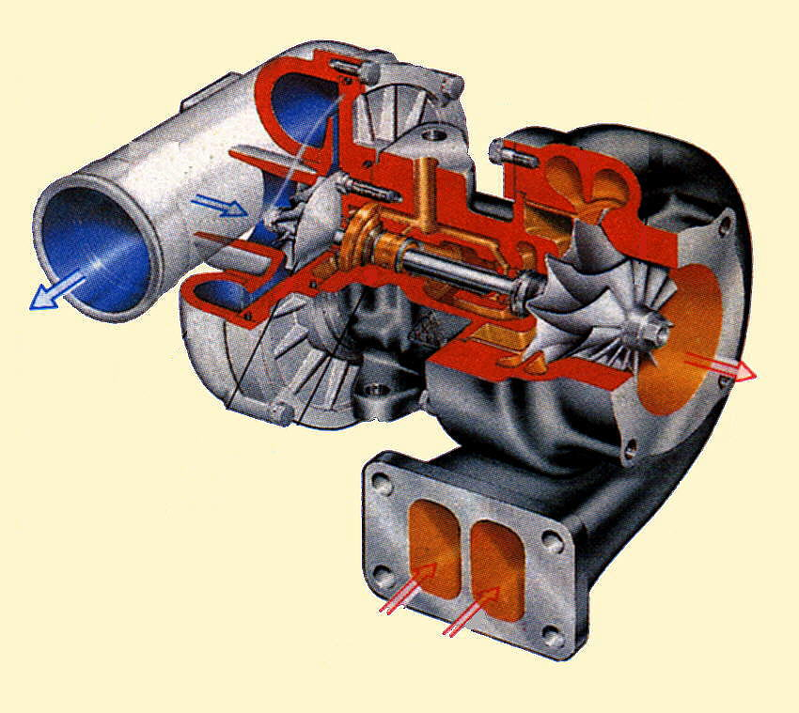
Abgasturbolader
Turbinenrad
Luft-eintritt
Luft-austritt
Verdichterrad
Abgas-austritt
Lagerung
Welle (Drehzahl 50 000 bis 120 000 min ⁻¹)
Abgas-eintritt

Slide 4
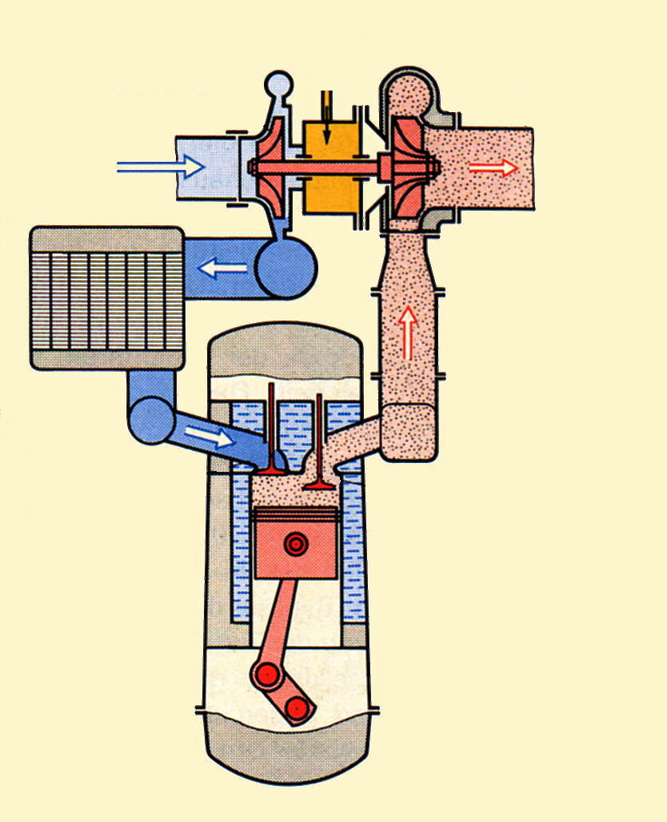
Abgasturbolader Funktionsprinzip
Druckölanschluß
Verdichterrad
Turbinenrad
vom Luftfilter
zum Schall-dämpfer
Lade-luft-kühler
Einlaßventil
Auslaßventil

Slide 5
Aufladung
Vorteile der Aufladung:
➢ Bessere Füllung ergibt Drehmomentsteigerung und somit erhöhte Leistung
➢ Senkung des spezifischen Kraftstoffverbrauchs
➢ besserer Motor-Nutzwirkungsgrad
➢ bei gleicher Motorleistung kleineres Bauvolumen gegenüber Saugmotoren
➢ bessere Schalldämpfung durch Entspannung der Abgase im Turbolader
➢ günstiges Leistungsgewicht
➢ verminderte Schadstoffemission
Aufladeverfahren:
➢ Fremdaufladung
Antrieb des Laders über einen Elektromotor
➢ Mechanische Aufladung
Antrieb des Laders direkt vom Motor über Keilriemen, Kette oder Zahnräder (z. B. Comprexlader, Drehkolbenlader)
➢ Abgasturboaufladung
Die Abgase des Motors geben ihre Energie an eine Turbinerad ab. Auf der gleichen Welle sitzt ein Verdichterrad, welches frische Luft ansaugt und mit ca. 0,5 - 1,2 bar Überdruck in den Verbrennungsraum preßt.
➢ Aufladung durch Druckschwingungen
Durch Abstimmung der Leitungslängen und -querschnitte lassen sich Druckschwingungen am Ein- und Auslaßventil erzeugen.

Slide 6
Ladeluftkühlung Funktionsprinzip
Kalte Ansaugluft mit hohem Sauerstoffgehalt
Turbolader
Ansaugluft wird erwärmt (bis 120 C), der Sauerstoffgehalt nimmt stark ab (Verdichtung von 0,8 auf 1,0 bar)
Ladeluftkühler
gekühlte Ansaugluft mit höherem Sauerstoffgehalt
Der Motor bekommt mehr Sauerstoff:
➢ saubere Verbrennung
➢ mehr Leistung
Motor
➢ geringere thermische Belastung
➢ hervorragende Motorcharakteristik
➢ geringerer Kraftstoffverbrauch

Slide 7
Turbolader und Ladeluftkühlung
Turbolader
Heutige Einspritzsysteme müssen nicht nur den Anforderungen der Wirtschaftlichkeit entsprechen, sondern auch bestimmte Emissionswerte einhalten. Lange galt, dass man strengere Abgasvorschriften nur zu Lasten eines höheren Kraftstoffverbrauches einhalten konnte.
Dies hat sich durch Einsatz von modernen Abgasturboladern vermeiden lassen. Der Abgasturbolader bringt zusätzliche Luft in den Zylinder und erhöht mit der Luftmenge auch den Sauerstoffgehalt. Dies bewirkt beim Verdichten der Luft einen höheren Verdichtungsdruck sowie auch eine höhere Verdichtungstemperatur. Allein dadurch erreicht man bei gleichbleibender eingespritzter Kraftstoffmenge schon eine Leistungssteigerung des Motors. Da der Kraftstoff nun auch mehr Sauerstoff beim Verbrennen zur Verfügung hat, reduziert sich auch der Schadstoffgehalt im Abgas (Ruß-Partikel).
Ladeluftkühlung
Leider kommt es beim Einsatz von Abgasturboladern auch zu einer Erwärmung der Ansaugluft. Dies kann bedeuten das mehr Stickoxyd gebildet wird. Um dies zu verhindern und um die Wirkung der Lader zu verbessern, wird die Luft hinter dem Abgasturbolader durch Ladeluftkühler auf dem Weg zum Zylinder wieder gekühlt.
Durch diese Maßnahmen (erhöhte Luft-/Sauerstoffmenge) kann auch mehr Kraftstoff eingespritzt werden, so dass eine Leistungssteigerung nicht nur über den höheren Verdichtungsdruck, sondern auch durch mehr Kraftstoff erreicht werden kann.
Turbolader steigern also die Wirtschaftlichkeit und Leistungsfähigkeit der Motoren und senken den Rußpartikelgehalt. Um die Motoren weiter zu verbessern, musste auch an den Einspritzanlagen
gearbeitet werden. Wie bereits oben erwähnt, geht es darum eine Maschine optimal abzustimmen.
Durch die Möglichkeiten der Elektronik können nicht nur einzelne Baugruppen, wie
Motoren an sich abgestimmt werden, sondern es ist möglich geworden alle wichtigen
Baugruppen miteinander zu vernetzen und als Gesamtes zu optimieren.

Slide 8
Komponenten Turbolader und Ladeluftkühlung

Slide 9
Vergleich Turbomotor 4-Zylinder – Saugmotor 6-Zylinder (Diskussion aus der Vergangenheit)
Unterschiedsmerkmale eines 100 kW (136 PS) Motors
in der Bauweise eines 4-Zylinder-Turbomotor mit Ladeluftkühlung oder 6-Zylinder Saugmotor
4 - Zylinder Turbomotor mit LLK
6 - Zylinder Saugmotor
➢ geringerer Kraftstoffverbrauch
➢ gleichmäßiger Motorlauf (drei Arbeitstakte pro Umdrehung), kein Massenausgleich notwendig
➢ geringere Ölwechselmenge
➢ Erfüllung der zukünftigen Abgasnormen einfacher realisierbar
➢ geringeren Brennraumdruck (wird beim 4 - Zylinder Turbomotor konstruktiv berücksichtigt, LLK sorgt für eine thermische Entlastung)
➢ geringere Reibung im Motor, d.h. besserer Wirkungsgrad
➢ kleinere Massen, die beschleunigt und in Bewegung gehalten werden müssen
➢ besseres Stehvermögen im unteren Drehzahlbereich (lässt sich nicht so schnell "abwürgen"), Elastizität
➢ schnelleres Erreichen der Betriebs-temperatur
➢ längerer Radstand, besseres Fahrverhalten, günstigere Gewichtsverteilung
➢ geringeres Gewicht, leichterer Traktor
➢ kürzerer Radstand, bessere Wendigkeit

Slide 10
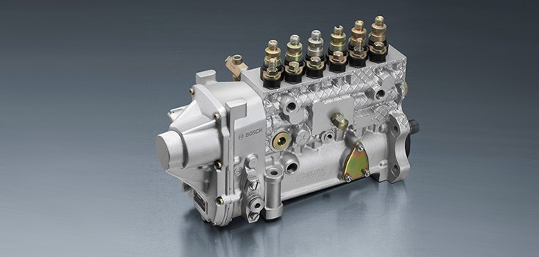
Reiheneinspritzpumpe
Film
Funktionsweise
Die Zylinder sind reihenförmig angeordnet. Jeder Zylinder wird von einem eigenen Pumpenelement über ein Druckventil und eine Hochdruckleitung mit Kraftstoff versorgt. Der Motor treibt die Nockenwelle der Pumpe über Zahnräder oder eine Kette an. Die Pumpe läuft halb so schnell wie der Motor – synchron zu den Kolbenbewegungen.

Slide 11

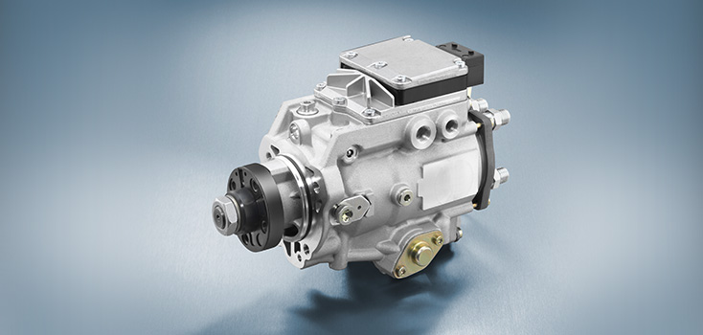
Verteilereinspritzpumpe
Kleine, schnell laufende Dieselmotoren erfordern ein Einspritzsystem mit hoher Leistungsfähigkeit, schnellen Einspritzfolgen, geringem Gewicht und kleinem Einbauvolumen. Die Verteilereinspritzpumpen erfüllen diese Forderungen. Sie bestehen aus einem kleinen, kompakten Aggregat, in dem die Förderpumpe, Hochdruckpumpe und Regelung integriert sind.
Die Verteilereinspritzpumpe ist aufgrund ihrer kompakten Bauform für vielseitige Anwendungen in Pkw, leichten Nutzfahrzeugen, Stationärmotoren und Bau- und Landmaschinen (Off-Highway) geeignet.
Axialkolben-Verteilereinspritzpumpen für Motoren mit indirekter Einspritzung (IDI) erzeugen Drücke bis 350 bar an der Einspritzdüse. Für Motoren mit direkter Einspritzung (DI) werden sowohl Axial- als auch Radialkolben-Verteilereinspritzpumpen verwendet mit Spitzendrücken von ca. 1950 bar.

Slide 12
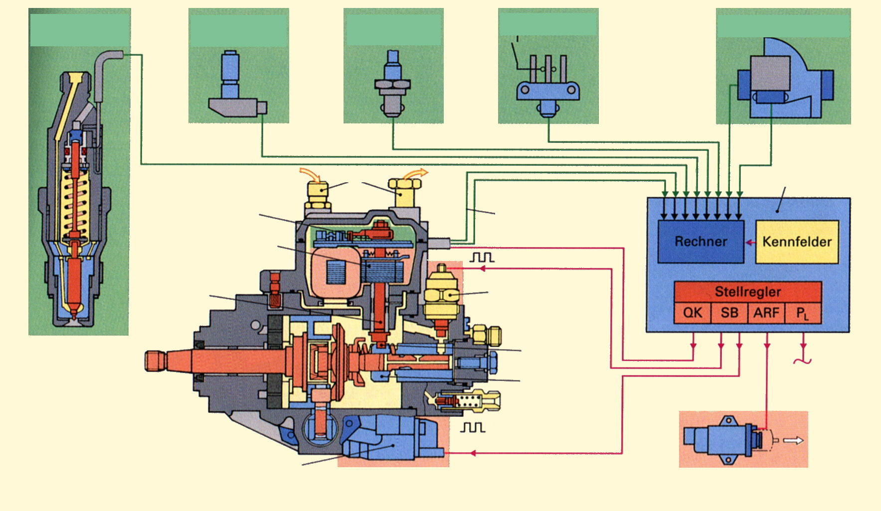
Ablaufschema einer elektronischen Regelung (EDC)
Spritzbeginn-geber
Drehzahl-geber
Temperatur-fühler
Fußfahrgeber
Luftmengenmesser
Ansaugluft-temperatur
Motortemperatur
Fahrpedalstellung
Luftdurchsatz
Spritzbeginn
Motordrehzahl
Kraftstoff
Steuergerät
Regelschieberweg
Positionsgeber
Kraftstofftemperatur
Magnetstellwerk
Stellersignal
Verstellwelle
Elektr. Leerlauf-Abschaltventil
Exzenter-bolzen
Regelschieber
ARF-Steller
Magnetventil Ansteuerimpulse
Magnetventil für Spritzbeginn
ARF = Abgasrückführung

Slide 13
Aufbau einer elektronischen Dieselregelung (EDC)
Die elektronisch geregelten Einspritzsysteme bestehen stets aus:
Sensorausrüstung: Sie erfasst die Betriebsdaten, z. B. Last, Drehzahl, Motortemperatur und die Umgebungsbedingungen, z. B. Ansauglufttemperatur und Luftdruck.
Elektronischem Steuergerät: Es ist ein Mikrocomputer der aus den Betriebsdaten, den Umgebungsinformationen und unter Berücksichtigung der in den Kennfeldern gespeicherten Sollwerten die Einspritzmenge, den Einspritzbeginn festlegt und ggf. die Abgasrückführmenge und den Ladedruck regelt.
Aktorausrüstung (Steller): Sie ermöglichen den elektrischen Eingriff in die Hochdruck-Einspritzausrüstung, ggf. in das Abgasrückführ- und das Aufladesystem.
Als Hochdruck-Einspritzausrüstungen für elektronisch geregelte Systeme werden verwendet :
➢ Hubkolben- oder Radialkolben-Verteilereinspritzpumpen
➢ Pumpe-Düse-Element
➢ Common-Rail

Slide 14
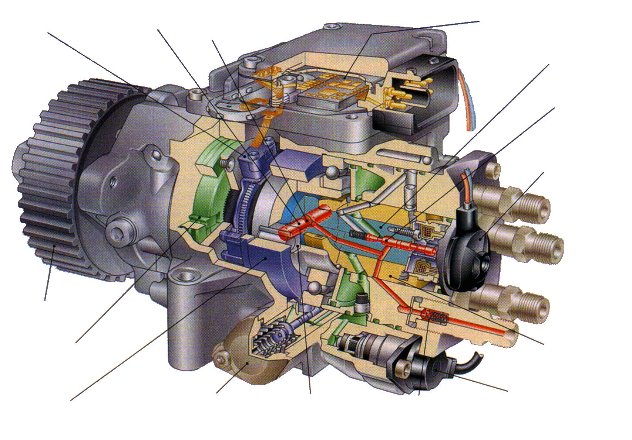
Verteilereinspritzpumpe
Hochdruck-kolben
Drehwinkelsensor
Hochdruckpumpenraum
Steuergerät
Verteilerwelle
Ventilkörper
Magnetventil zur Mengenregulierung
BOSCH VP44
Antriebsrad
Kraftstoffpumpe
Verteilerkörper
Hydraulischer Spritzversteller
Rollenstößel
Magnetventil zur Förderbeginn-regelung
Nockenring
Druckventil

Slide 15
Vor und Nachteile Reihen-Verteiler- Einspritzpumpe
Vor- und Nachteile einer Verteilereinspritzpumpe:
Vorteile:
gleichmäßige Zylinderbefüllung
weniger bewegte Teile
geringeres Gewicht
günstiger in der Anschaffung
einfachere Realisierung der elektrom. Abstellung
Nachteile:
empfindlicher gegen Schmutz und Wasser
Aufwendige Motorentlüftung
max. Druckaufbau derzeit bis über 2000 bar
Vor- und Nachteile einer Reiheneinspritzpumpe:
Vorteile:
robuste Bauweise
unempfindlicher gegen Schmutz und Wasser
max. Druckaufbau derzeit bis 1800 bar
Nachteile:
höheres Gewicht
viele bewegte Teile
ungleichmäßige Zylinderbefüllung
teuerer in der Anschaffung

Slide 16
Vorteile EDC
Der Einsatz elektronisch geregelter Einspritzsysteme ermöglicht eine exakte Regelung des Einspritzbeginns, verbunden mit einer äußerst genauen Kraftstoffmengenzumessung.
Somit ergeben sich wesentliche Verbesserungen:
➢ Grundlage zur Einhaltung verschärfter Abgasgrenzwerte
➢ Verminderung des Kraftstoffverbrauchs
➢ Optimierung von Drehmoment und Leistung
➢ Verbesserung des Ansprechverhaltens
➢ Verminderung des Motorgeräusches
➢ Optimierung der Laufruhe
➢ Problemlose Ausrüstung des Fahrzeugs mit einer Geschwindigkeitsregelung
➢ vereinfachte Anpassung des Motortyps an unterschiedliche Fahrzeuge

Slide 17
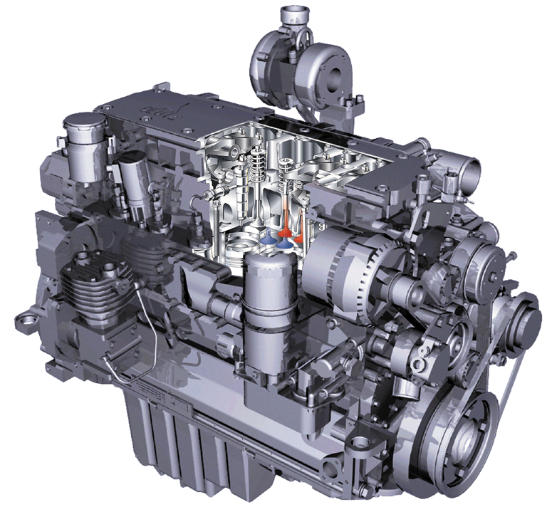
Favorit 700 VARIO
Motor
Motorentechnik (vor Common Rail)
4 Ventiltechnik
Pumpe-Leitung-Düse
Hochdruckeinspritzsystem
(bis 1400 - 2000 bar)
6-Loch Einspritzdüsen
Turbolader
Ladeluftkühlung
(ab Typ 712)

Slide 18
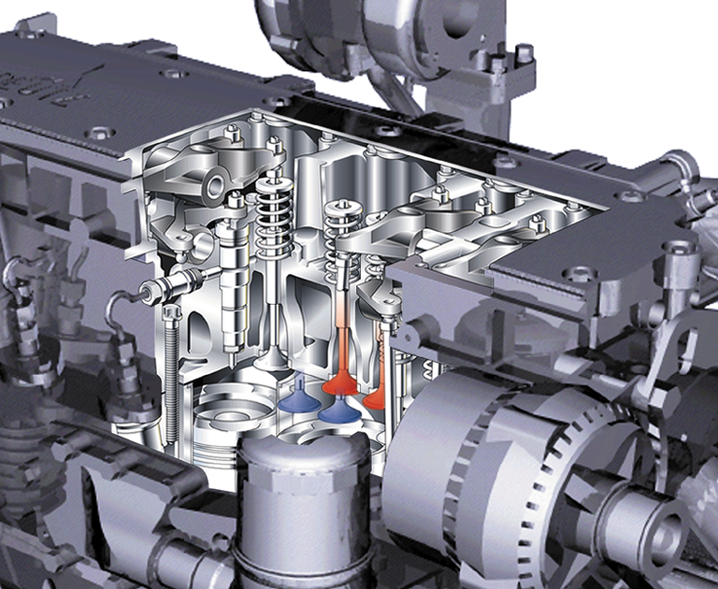
Pumpe-Leitung-Düse Einspritz-system
Favorit 700 VARIO – (siehe auch Fachartikel)
4-Ventil-Technik
Pumpe-Leitung-Düse Einspritz-system

Slide 19
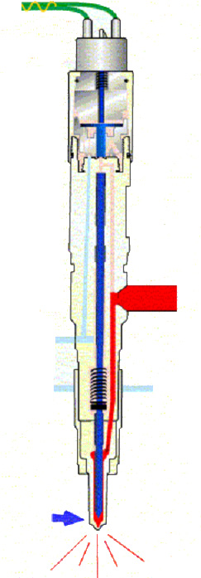
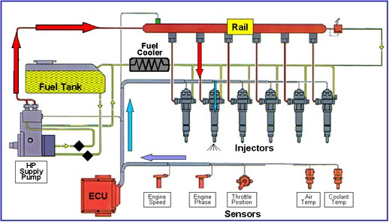
4V-CommonRail
Injektor
Direkte Rückführung von überschüssigem Kraftstoff

Slide 20
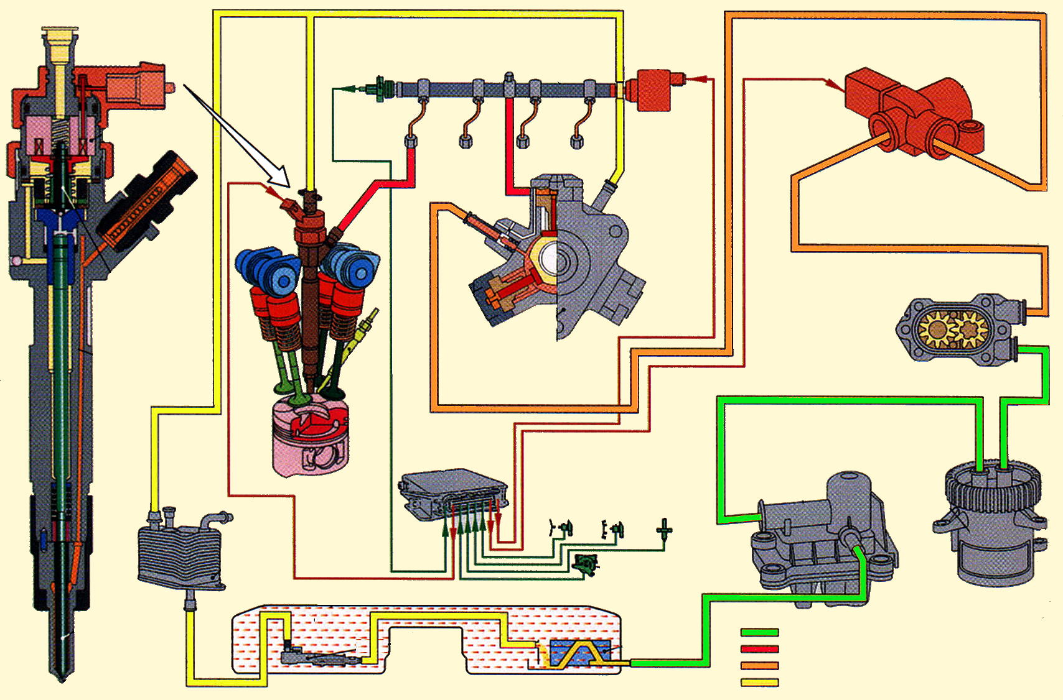
Common Rail - Einspritzung
Injektor
Magnet-ventil
Raildruck-regelventil
Drucksensor
Common-Rail
Elektrisches Abschaltventil
Kraftstoff Förder-pumpe
Druckstange
Hochdruckpumpe
Steuergerät
Kraftstoffvorwärmung
Temperatursensor
KW Sensor
Kraftstoff-kühler
Fahrpedal-sensor
Düsen-nadel
Kraftstoffilter
Saugdruck -0,2 ... -0,4 bar
Mehrloch-düse
Hochdruck 400 - 1350 bar
Vorförderdruck 2,5 - 5 bar
Kraftstoffbehälter
Kraftstoffrücklauf

Slide 21
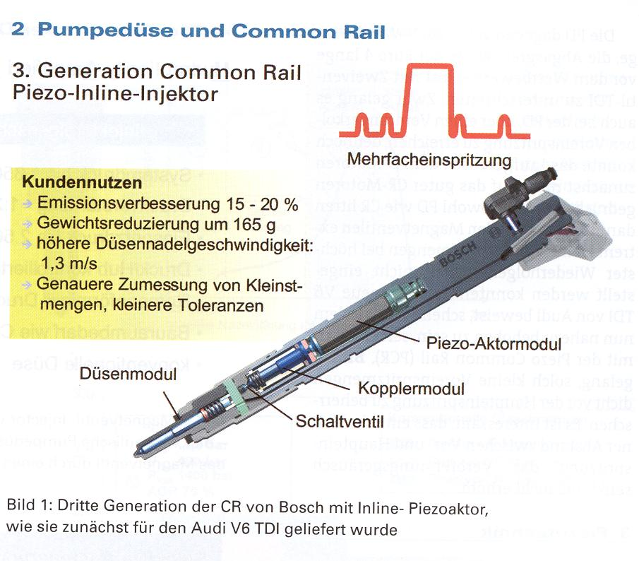

Slide 22
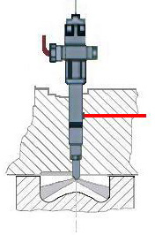
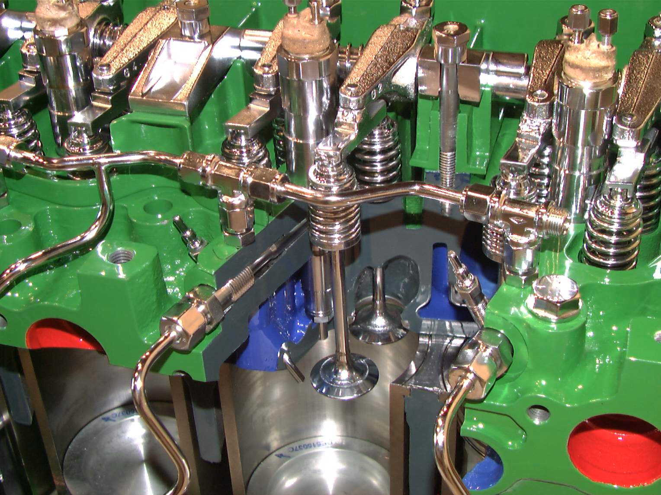
4V-CommonRail
https://www.youtube.com/watch?v=7vaYWF6pxFwhttps://www.youtube.com/watch?v=7vaYWF6pxFw

Slide 24
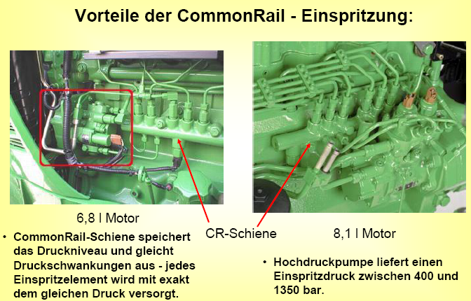

Slide 25
Common Rail
Film
„Common Rail“ = gemeinsame Schiene – nur bei diesem Speichereinspritzsystem erfolgt die Druckerzeugung unabhängig von der Einspritzung
Vorteile des Common Rail
Einspritzmenge und Zeitpunkt werden über das Magnetventil gesteuert
Innerhalb des Kennfeldes frei wählbarer Einspritzdruck
Hohes Druckangebot auch bei niedrigen Drehzahlen
Flexibler Einspritzbeginn mit Vor- und Nacheinspritzbeginn möglich
Durch Voreinspritzung sanfter Druckanstieg und weiche Verbrennung. Dadurch ruhiger Motorlauf und bessere Abgase

Slide 26
Drei- und Vierventiler ermöglichen zentrale Anordnung der Einspritzdüse
⇒ Gleichmäßige Kraftstoffverteilung
im Brennraum
⇒ Weniger Drall erforderlich
⇒ Bessere Abgaswerte
⇒ Geringfügig reduzierter Verbrauch
aufgrund geringerer Strömungsverluste
⇒ Bessere Zylinderfüllung, vor allem beim Saugmotor

Slide 27
Vierventiltechnik
Beim Ladungswechsel entstehen Gaswechselverluste. Durch vier präzise gesteuerte etwas kleinere Ventile (anstatt zwei größeren) werden diese Verluste minimiert. Besonders effizient bei langhubigen Motoren, da hier der relative Zylinderdurchmesser kleiner als beim kurzhubigen Motor ist
Vorteile der Vierventiltechnik
geringere Gaswechselverluste
Einspritzdüse zentral im Verbrennungsraum angeordnet
Flammenwege nach allen Seiten gleich
optimierte Verbrennung
geringerer Verbrauch – weniger Emissionen

Slide 28
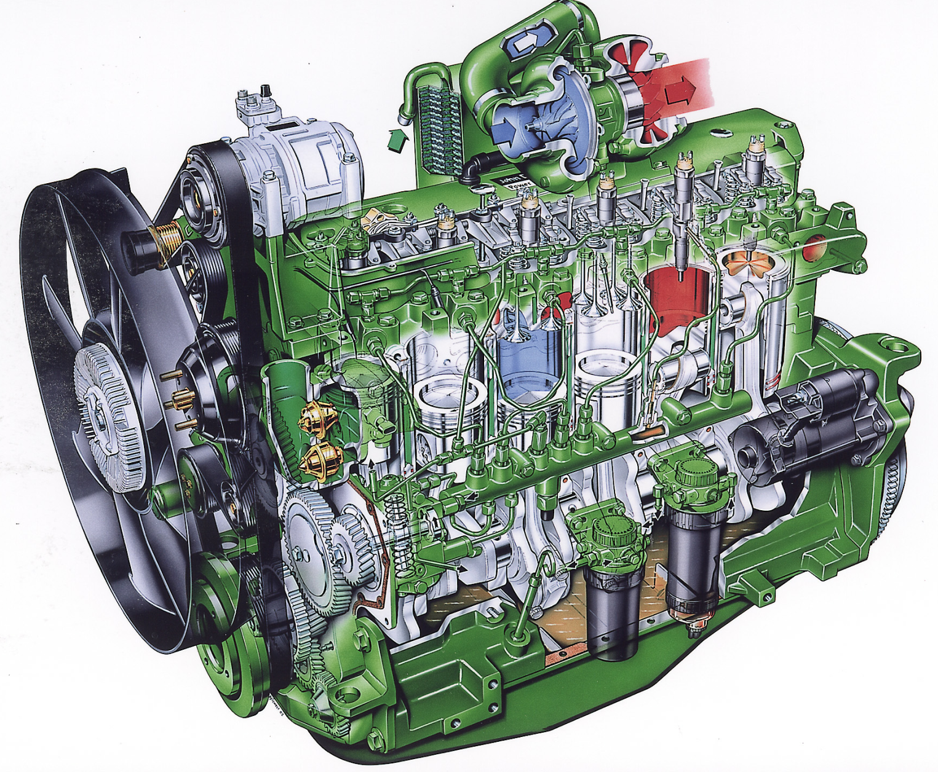
4V-CommonRail

Slide 29
Wesentliche Meilensteine bei der Motorentwicklung
Wichtige Effekte
Direkteinspritzer 15 -20% weniger Verbrauch
Brennraumgestaltung, Drallkanal Verwirbelung im Zylinderraum
Turbolader mit Ladeluftkühlung Baukastenerweiterung, Drehmomentanstieg, Leitungssteigerung, Geräuschdämpfung
Höhere Einspritzdrücke Leistungssteigerung, geringerer Verbrauch
Mehrlochdüsen Brennraumoptimierung
Vierventiltechnik zentrierte Einspritzung, Brennraumoptimierung
Turbolader mit variabler Turbinengeometrie Motorcharakteristik
Common Rail Motorcharakteristik, Verbrauch
Optimierung der Kühlung Leistungssteigerung –
Nettoenergie - Outcome
Kraftstoffoptimierung höhere Energiedichte, geringerer Verbrauch, Emmisionen
Abgasrückführung Grenzwerte Stickoxide
Die Entwicklung im Motorenbau ging bisher nur in eine Richtung:
zu mehr Wirtschaftlichkeit, also mehr Leistung aus weniger Hubraum
Derzeit findet eine Überlagerung statt: Einhaltung der Abgasnormen

Slide 30
NOx contra Ruß
Russbildung kann durch eine vollständige Verbrennung bei hohen Temperaturen und Sauerstoffüberschuss vermieden werden. Leider reagiert unter diesen Bedingungen der Sauerstoff mit dem Luftstickstoff zu giftigen Stickoxiden (NOx).
Ein Dilemma für die Motorenbauer:
Die Bedingungen die weniger Stichoxide entstehen lassen, verursachen viel Ruß.
Die Bedingungen die weniger Ruß entstehen lassen, verursachen viele Stickoxide.

Slide 31
Abgasrückführung (AGR)
Die Abgasrückführung wird zur Minderung von Stickoxiden (N0x) verwendet, hauptsächlich eingesetzt um Emissionsgrenzwerte zu erreichen.
Ein Teil der Abgase wird durch ein Rohr mit Steuerventil (Abgasrückführungsventil) wieder der Frischluft zugemischt (externe AGR) (oder Abgas wird in den Ansaugbereich zurückgeschoben – interne AGR)
Durch die höhere Wärmekapazität des Abgases wird die Verbrennungstemperatur abgesenkt und es entstehen weniger Stickoxide. Dies führt jedoch zu höheren Anteilen an Kohlenmonoxid und Kohlenwasserstoffen, die jedoch durch Abgaskatalysatoren verringert werden können.
Eine Steigerung kann durch einen Abgasrückführungskühler erreicht werden
(Ab Abgasnorm 4 LKW Bereich schon ab 2005 wird verstärkt das aufwändigere Prinzip der selektiven katalytischen Reduktion SCR eingesetzt)

Slide 32
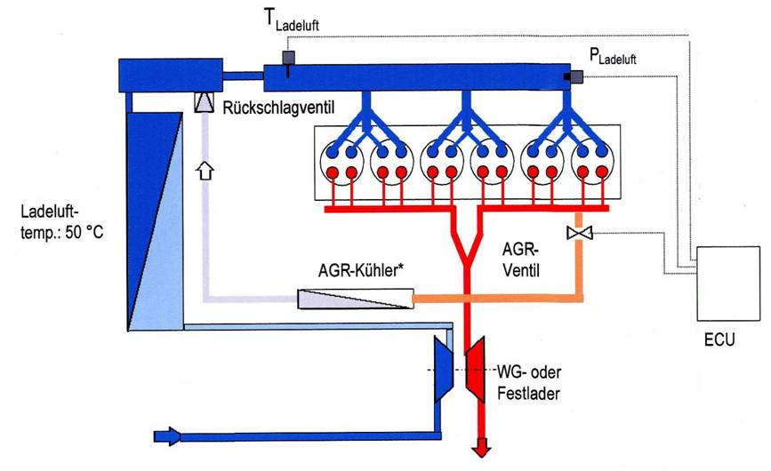
Abgasrückführung – Senkung der N0x Emissionen
Film
Hohe Verbrennungstemperaturen und ein mageres Gemisch (hoher Luftüberschuss) begünstigen N0x Bildung! – Temperatur und Luftüberschuss müssen gesenkt werden
Verbrannte Luft wird geregelt der Ansaugluft zugeführt – der Sauerstoffgehalt und die Verbrennungstemperatur sinken – weniger Stickoxide

Slide 33
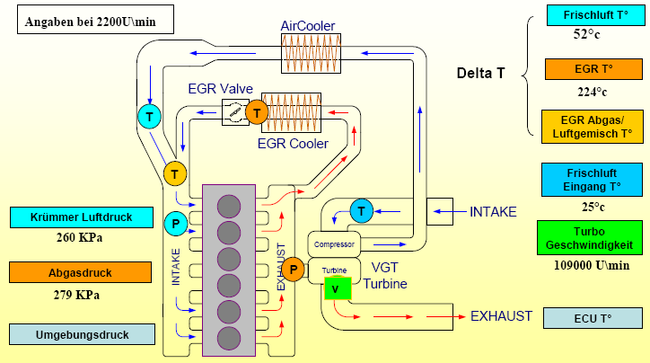
VGT und EGR Kreislaufschema

Slide 34
Externe Abgasrückführung (EGR)

Slide 35
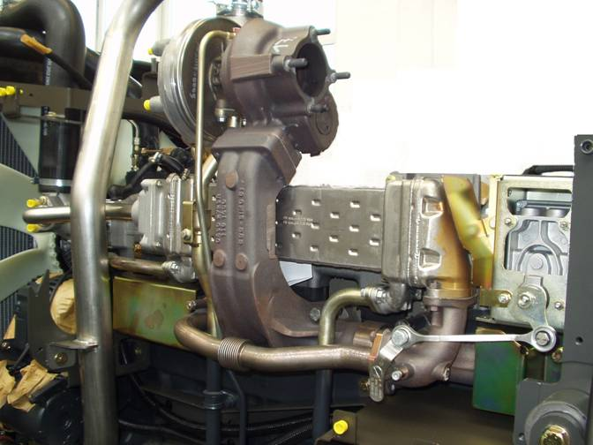
Abgasrückführung

Slide 36
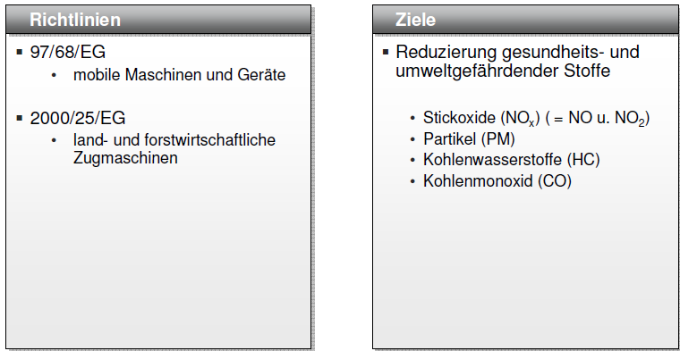
Hintergründe der neuen Abgasstufen

Slide 37
Geltende und zukünftige europäische Abgasnormen
Schadstoffgrenzwerte für Off-Highway-Fahrzeuge mit Dieselmotor

Slide 38
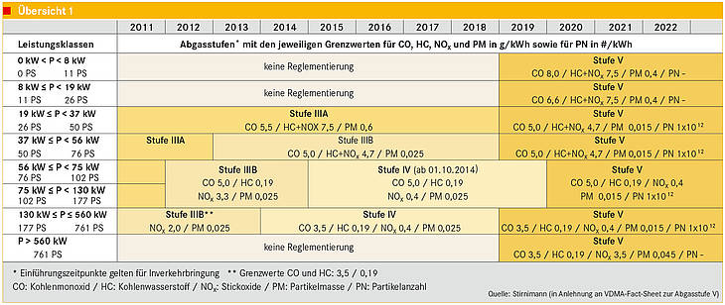
Abgasgesetzgebung

Slide 39
Techniken zur Reduzierung der Emissionen

Slide 40
Gekühlte Abgasrückführung + Dieselpartikelfilter
Aktive DPF werden regeneriert, indem die Einspritzdüsen Kraftstoff in den Abagasstrom injezieren, der bei Luftüberschuss und hoher Temperatur die Russablagerung abbrennt (Aschearme Spezialmotoröle erforderlich)
Passive DPF benötigen katalytische Oberfläche und/oder Zusätze im Kraftstoff, Reaktion mit CO und HC
Dieseloxidationskatalysatoren (DOC) werden eingesetzt, um die Kohlenwasserstoff- (HC-) und die Kohlenmonoxid- (CO-) Emissionen zu vermindern.
Notes:
Aktive DPF werden regeneriert, indem die Einspritzdüsen Kraftstoff in den Abagasstrom injezieren, der bei Luftüberschuss und hoher Temperatur die Russablagerung abbrennt (Aschearme Spezialmotoröle erforderlich)
Passive DPF benötigen katalytische Oberfläche und/oder Zusätze im Kraftstoff, Reaktion mit CO und HC

Slide 41
Gekühlte Abgasrückführung + Dieselpartikelfilter
Vorteile
Keine zusätzlichen Betriebsmittel erforderlich
Nachteile
Regeneration der Partikel erforderlich
Erforderliche Kühlleistung der Motoren wird steigen
Mehrkosten Motoröle (aschearm)?

Slide 42
Selective-Catalytic-Reduction (SCR)
Film

Slide 43
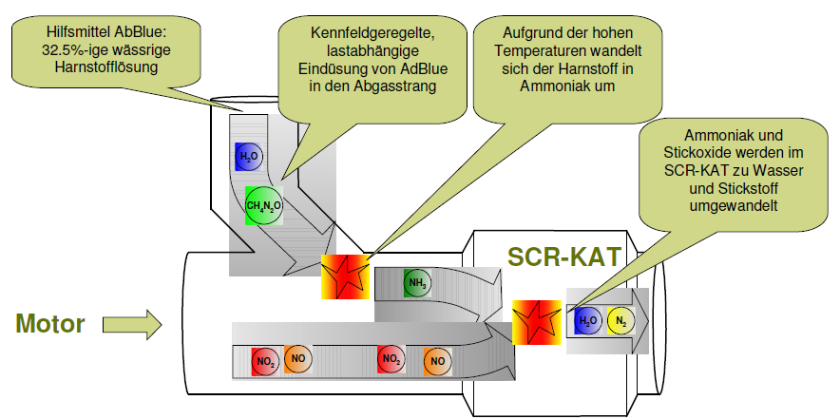
Funktionsschema SCR-System

Slide 44
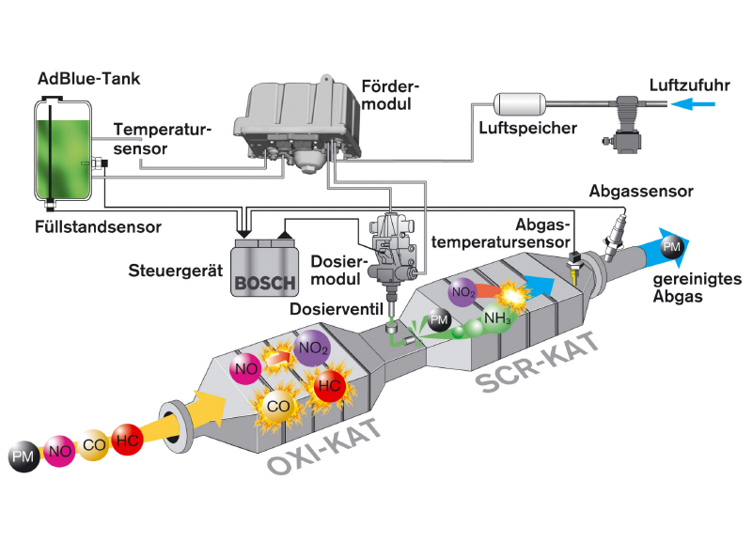
Technologien zur Senkung der Emissionen
(Stufe III A für P>130 kW: PM< 0,2 g/kWh)

Slide 45
AdBlue
AdBlue Handling
Haltbarkeit - 12 Monate bei 25°C
Gefrierpunkt –11°C
Unbrennbare Flüssigkeit
Wassergefährdungsklasse 1
Harnstoff trägt zur Korrosion bei
Gebindegrößen
  5 l – Kanister ca. 70 Cent/l
  200 l Fass
  1000 l IBC-Tank ca. 30 Cent/l
AdBlue – geschützter Markenname des Verbandes der Automobilindustrie (Lizenzen an Hersteller wie Yara, BASF, SKW usw.) – Qualitätsanforderung DIN 70070
Beimischung 3 -6%

Slide 46
SCR-Sytem
Vorteile
Keine Regeneration erforderlich
Nachteile
AdBlue als zusätzliches Betriebsmittel erforderlich
Infrastruktur zur AdBlue Versorgung
Aufgrund der innermotorischen Abstimmung haben SCR-Systeme Vorteile in Bezug
Auf den Kraftstoffverbrauch – jedoch muss in einer Betrachtung der Betriebskosten
Der AdBlue-Verbrauch mit einbezogen werden

Slide 47
Ausblick auf die Stage IV-Technologie
In drei Jahren neue Hürde zu Einhaltung der Abgasnorm
Ausnahme: z,B. Motoren die vor dem 31.12.2010 in Verkehr hergestellt wurden können innerhalb 2 Jahre in Verkehr gebracht werden

Slide 48
Generelle Auswirkungen Stage IV (Tier IV)
Auswirkungen auf die Maschine
Integration zusätzlicher bzw. größerer Komponenten
AdBlue Tank (5-10% vom Dieseltank)
Größere Kühlanlage
Steuerungstechnik
Zusätzlich Systemkomplexität
Zusätzliches Gewicht
Preis für zusätzliche Komponenten
Auswirkungen auf den Betrieb der Maschine
AdBlue als zusätzliches Betriebsmittel erforderlich
Ggf. Einschränkung während der Regeneration der Partikelfilter
Schwefelarmer Kraftstoff (kleiner 15ppm) für den Betrieb erforderlich
Spezielle Motoröle

Slide 49
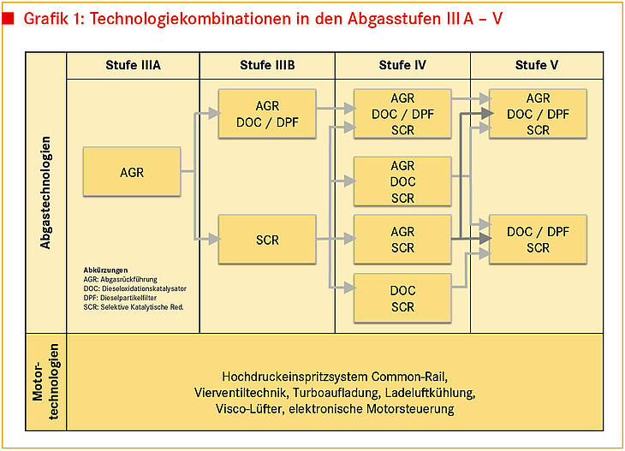

Slide 50
Komponenten Abgasnachbehandlung

Slide 51
Resümee
Die Einhaltung der Abgasnormen wird und muss ein primäres Ziel bei der Entwicklung von modernen Motoren darstellen
Bis zur Realisierung Abgasnorm III A wurden von den Herstellern gleiche Wege gegangen (innermotorisch)
Mit der Erfüllung der Anforderungen von Stage III B bzw. Tier 4i werden momentan zwei verschiedene außermotorische Ansätze (SCR oder Dieselpartikelfilter) verfolgt
Mit den Anforderungen von Stage IV bzw. Tier IV und insbesondere Tier V werden die Wege wieder zusammen laufen oder die Konzepte müssen weiterentwickelt werden

Slide 52
Schmierung
Aufgaben der Schmierstoffe:
➢ Reibung und Verschleiß minimieren
➢ Kühlen
➢ Schmutzteile aufnehmen
➢ Kolben und Zylinderwände gegeneinander abdichten
➢ Korrosion verhindern
Um diese Aufgaben optimal erfüllen zu können, ist die richtige Viskosität des Öles ausschlaggebend.
Viskosität
Für die Viskosität hat die amerikanische SAE (Society of Automotive Engineers) ein Messverfahren festgelegt:
SAE 5W, 10W, 15W, 20W, 20, 30, 40, 50
Je höher die Zahl, desto dickflüssiger das Öl.
Definition „Viskosität“ :
Unter Viskosität ist die Zähflüssigkeit der Öle zu verstehen, die sich mit der Temperatur verändert. Die Viskosität entspricht der inneren Reibung des Öles.

Slide 53
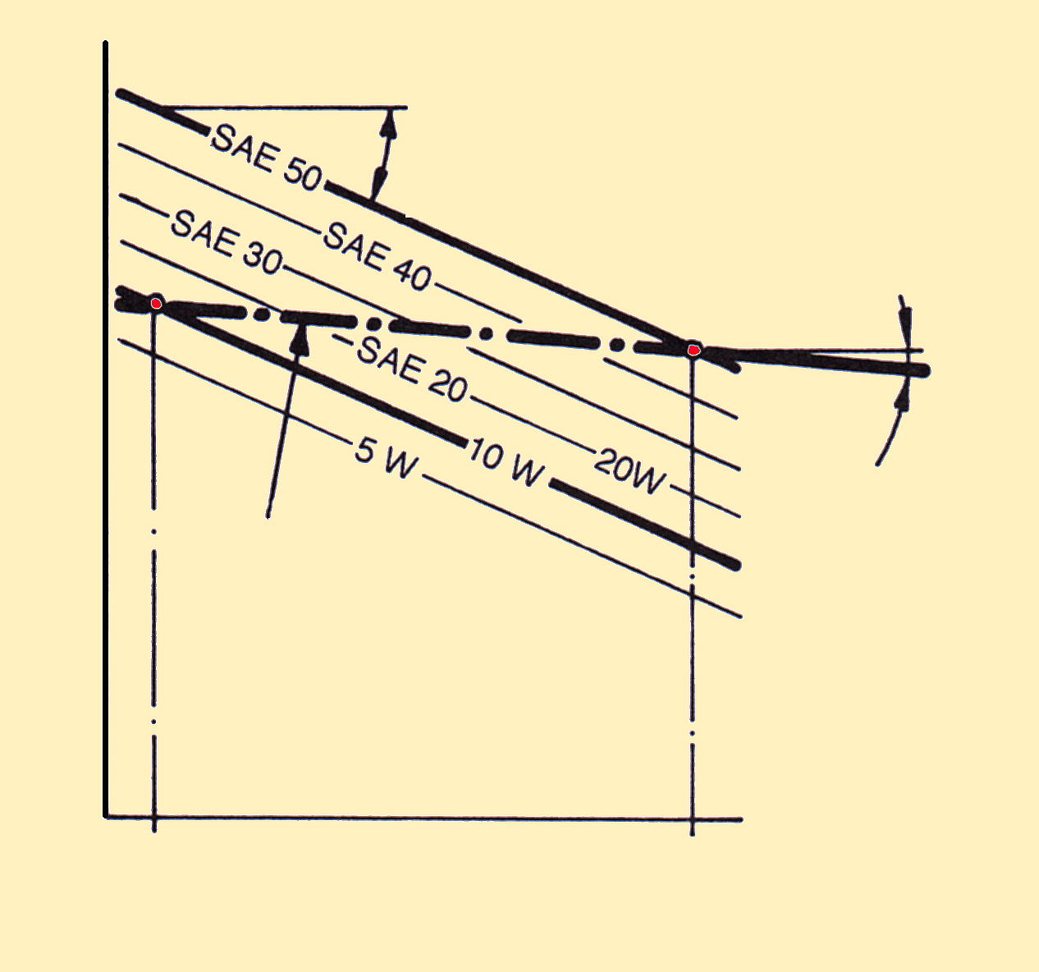
Viskosität
Einbereichsöle:
Öl, speziell für eine festgelegte Außentemperatur (Bsp. Mähdreschereinsatz, stationäre Motoren). Es unterliegt einer starken temperaturabhängigen Viskositätsänderung.
Mehrbereichsöle:
Öl, für den Ganzjahreseinsatz. Durch Additive ist die temperaturabhängige Viskositätsänderung minimiert.
Der Vorteil von Mehrbereichsölen ist eine ausreichende Dünnflüssigkeit des kalten Öles beim Starten des Motors und eine hohe Temperaturfestigkeit bei starker Beanspruchung (hohe Öltemperatur).
Das in unseren Breiten häufig verwendete Mehrbereichsöl SAE 10W-40 verhält sich bei niedriger Temperatur wie ein dünnflüssiges Winteröl SAE 10W, und bei hohen Temperaturen wie das dickflüssige Sommeröl SAE 40.

Slide 54
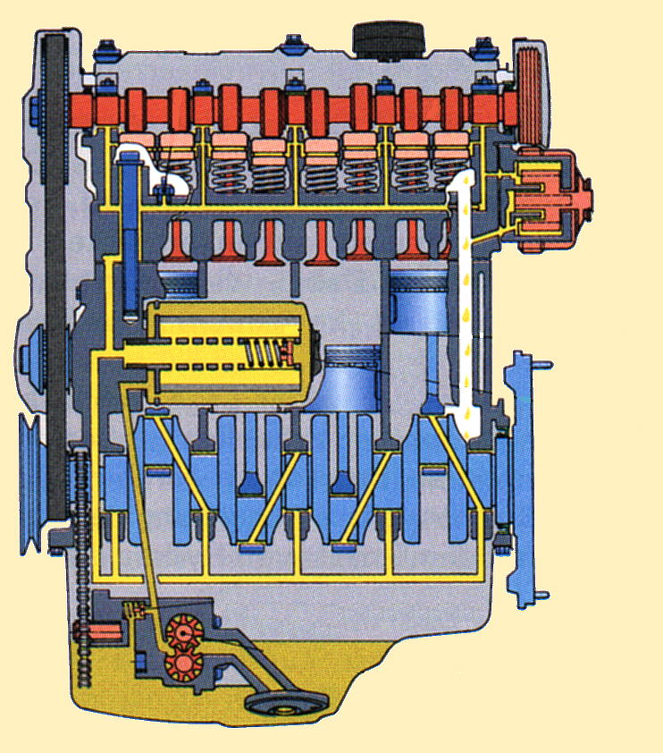
Motorschmierung
Schmierung Nockenwelle
Öldruckschalter
Schmierung Ventilsteuerung
Ölfilter
Schmierung Kolben/ Zylinderlaufbuchse
Ölkanäle
Schmierung Kurbelwelle
Ölpumpe
Saugrohr

Slide 55
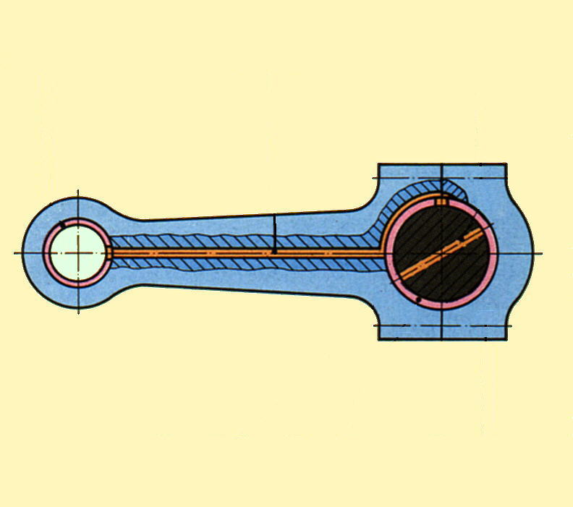
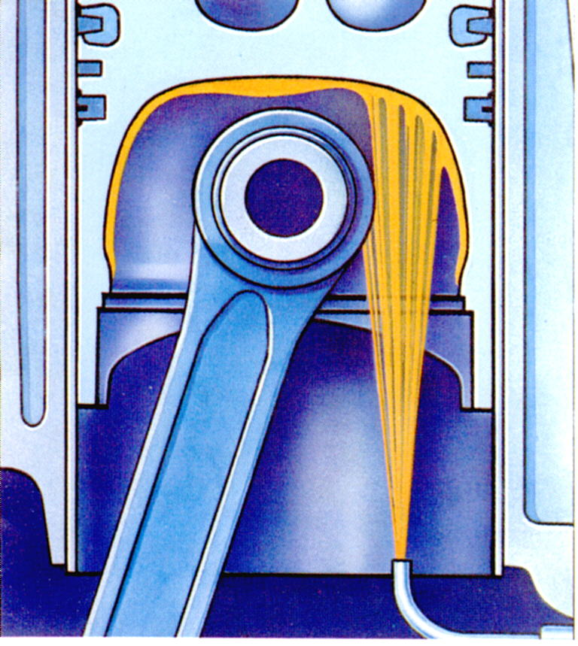
Schmierung Pleuelstange und Kolben
Pleuelbuchse
Ölkanal
Ölkanal in der Kurbelwelle
Pleuelfuß
Pleuellager
Pleuellagerdeckel

Slide 56
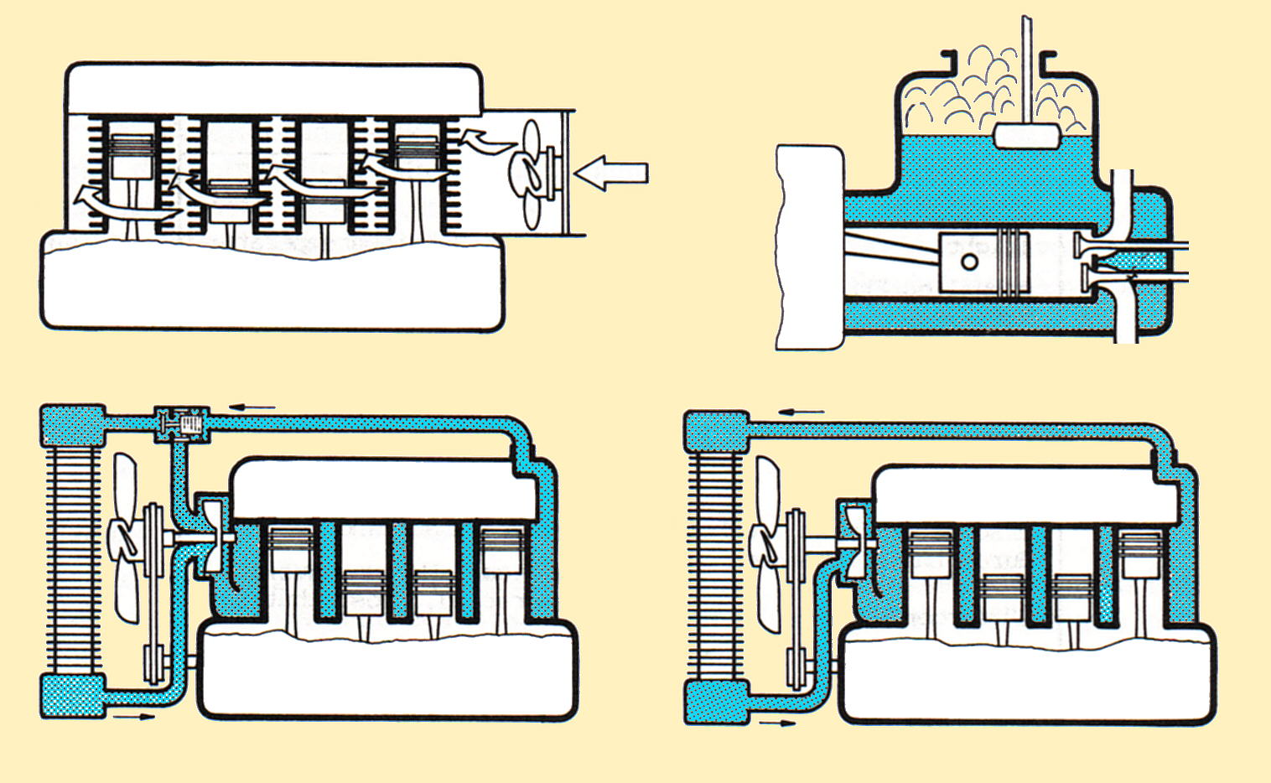
Kühlung von Verbrennungsmotoren
Luftkühlung
Verdampfungs-kühlung
Zweikreis-Wasserkühlung
Einkreis-Wasserkühlung

Slide 57
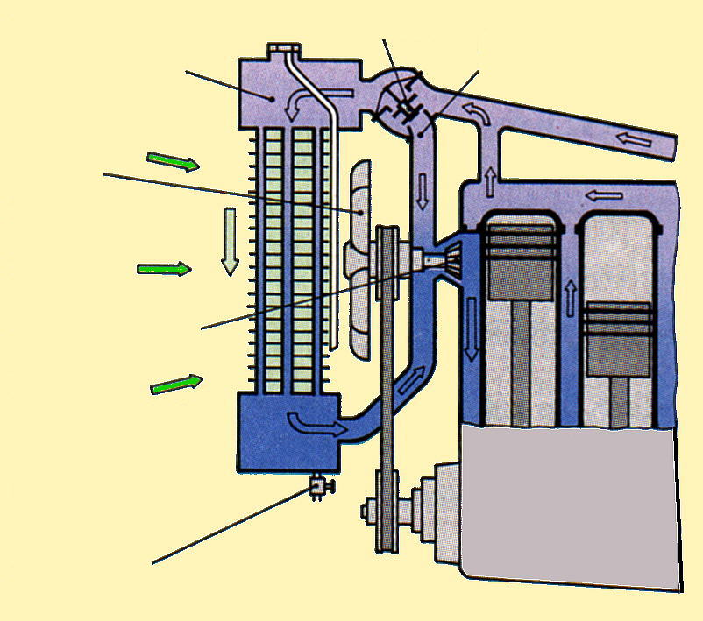
Zwei-Kreis-Wasserkühlung - Anforderung
Thermostat
Anforderungen an die Kühlanlage :
großer Wasserkreislauf
kleiner Wasserkreislauf
➢ hohe Kühlwirkung des Kühlsystems
Lüfter
➢ Motorbetriebstemperatur muss schnell erreicht werden
➢ geringes Gewicht der Kühlanlage
➢ gleichmäßige Kühlung der Bauteile
Wasserpumpe
➢ guter Wärmeübergang
Luft
Ablaßhahn

Slide 58
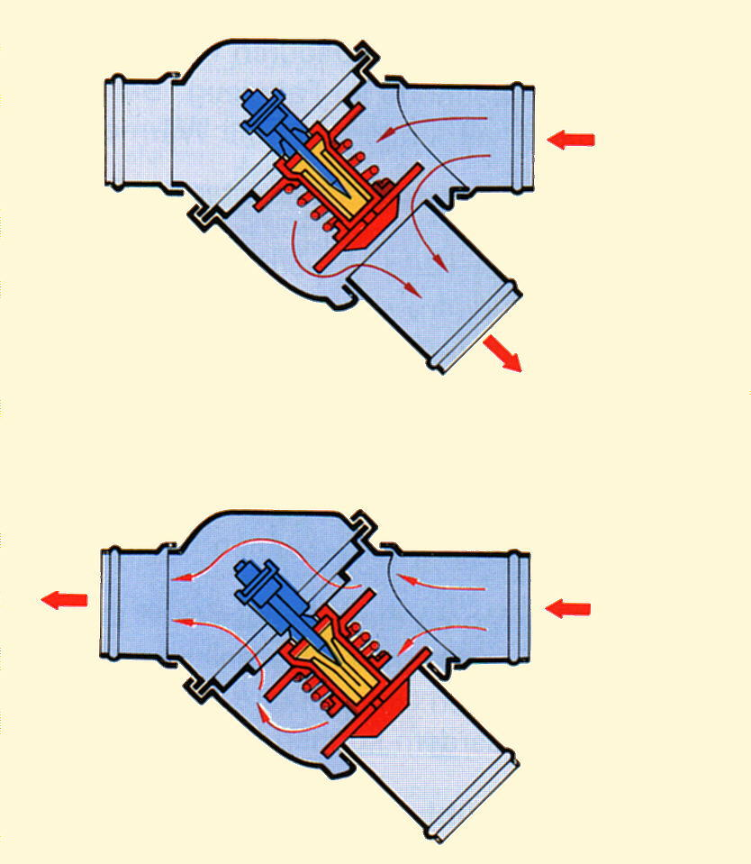
Thermostat - Funktionsweise
vom Motor
Temperatur < 80° C
zur Wasserpumpe (Kurzschlussleitung)
zum Kühler
vom Motor
Temperatur >95° C

Slide 59
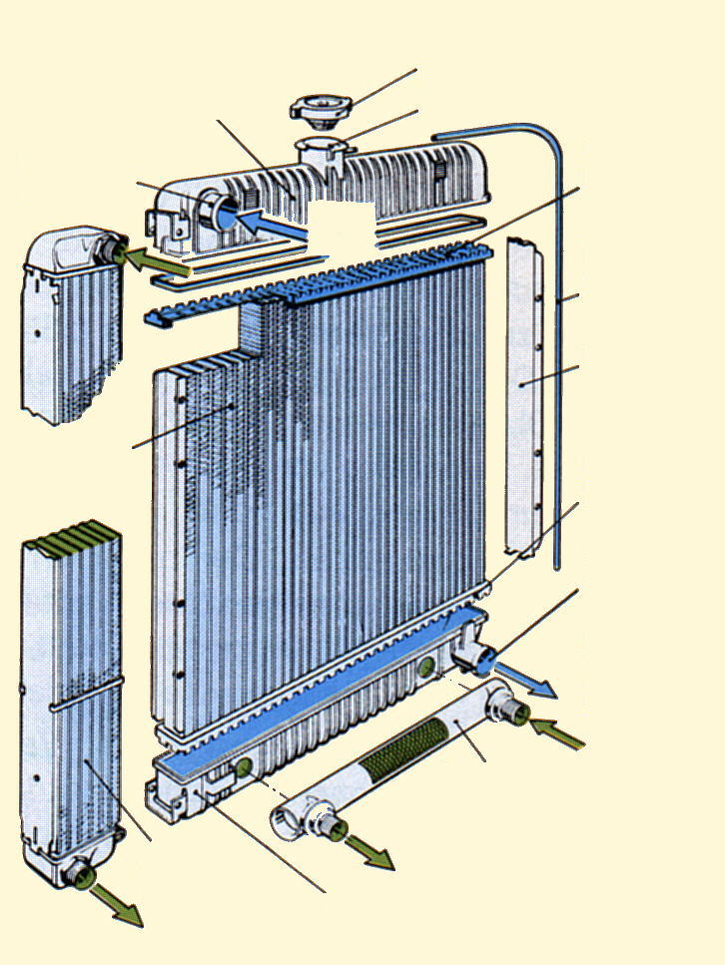
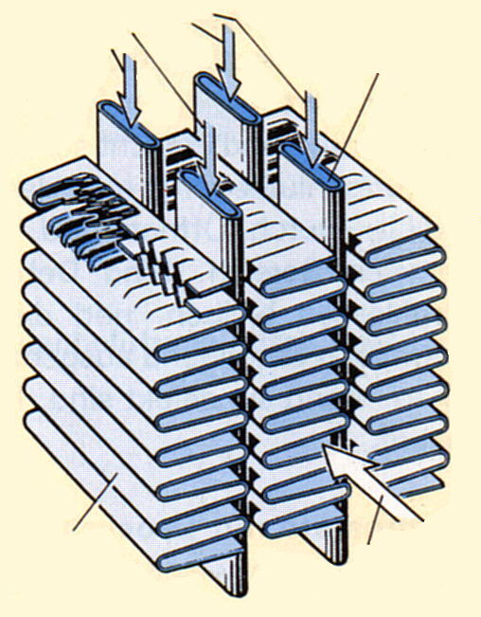
Kühleraufbau
Oberer Wasserkasten
Kühlflüssigkeits-durchfluß
Einfüllverschluß
Einfüllstutzen
Wasserrohr
Eintritts-stutzen
Vom Motor
Kühler-netz
Aus-tritts-stutzen
Zur Wasser-pumpe
Ölkühler (flüssigkeitsgekühlt)
Luftleit-lamellen
Ölkühler (luftgekühlt)
Lufteintritt

Slide 60
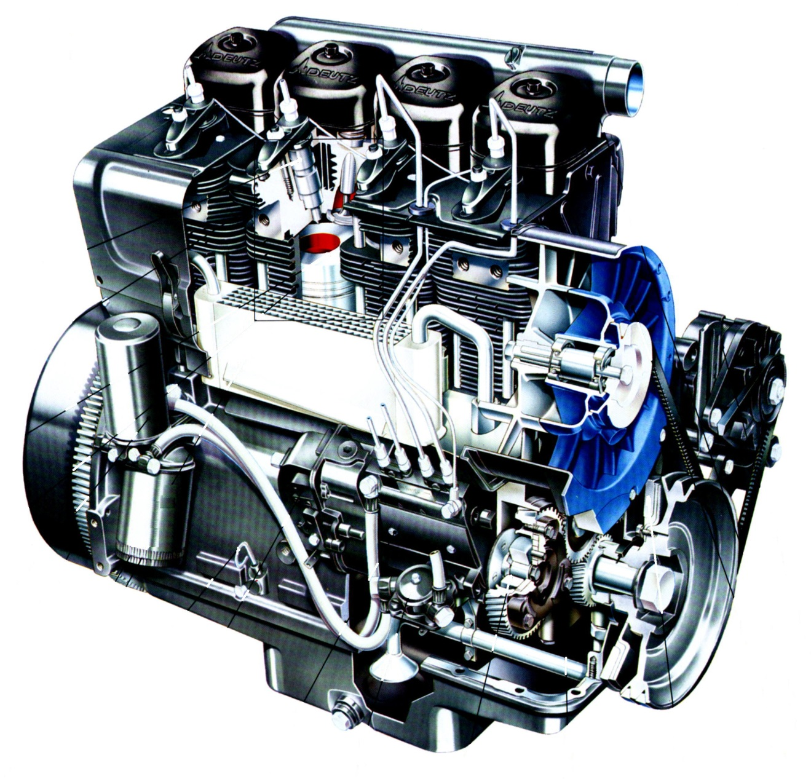
Luftgekühlter Motor
Kühlrippen
Gebläse

Slide 61
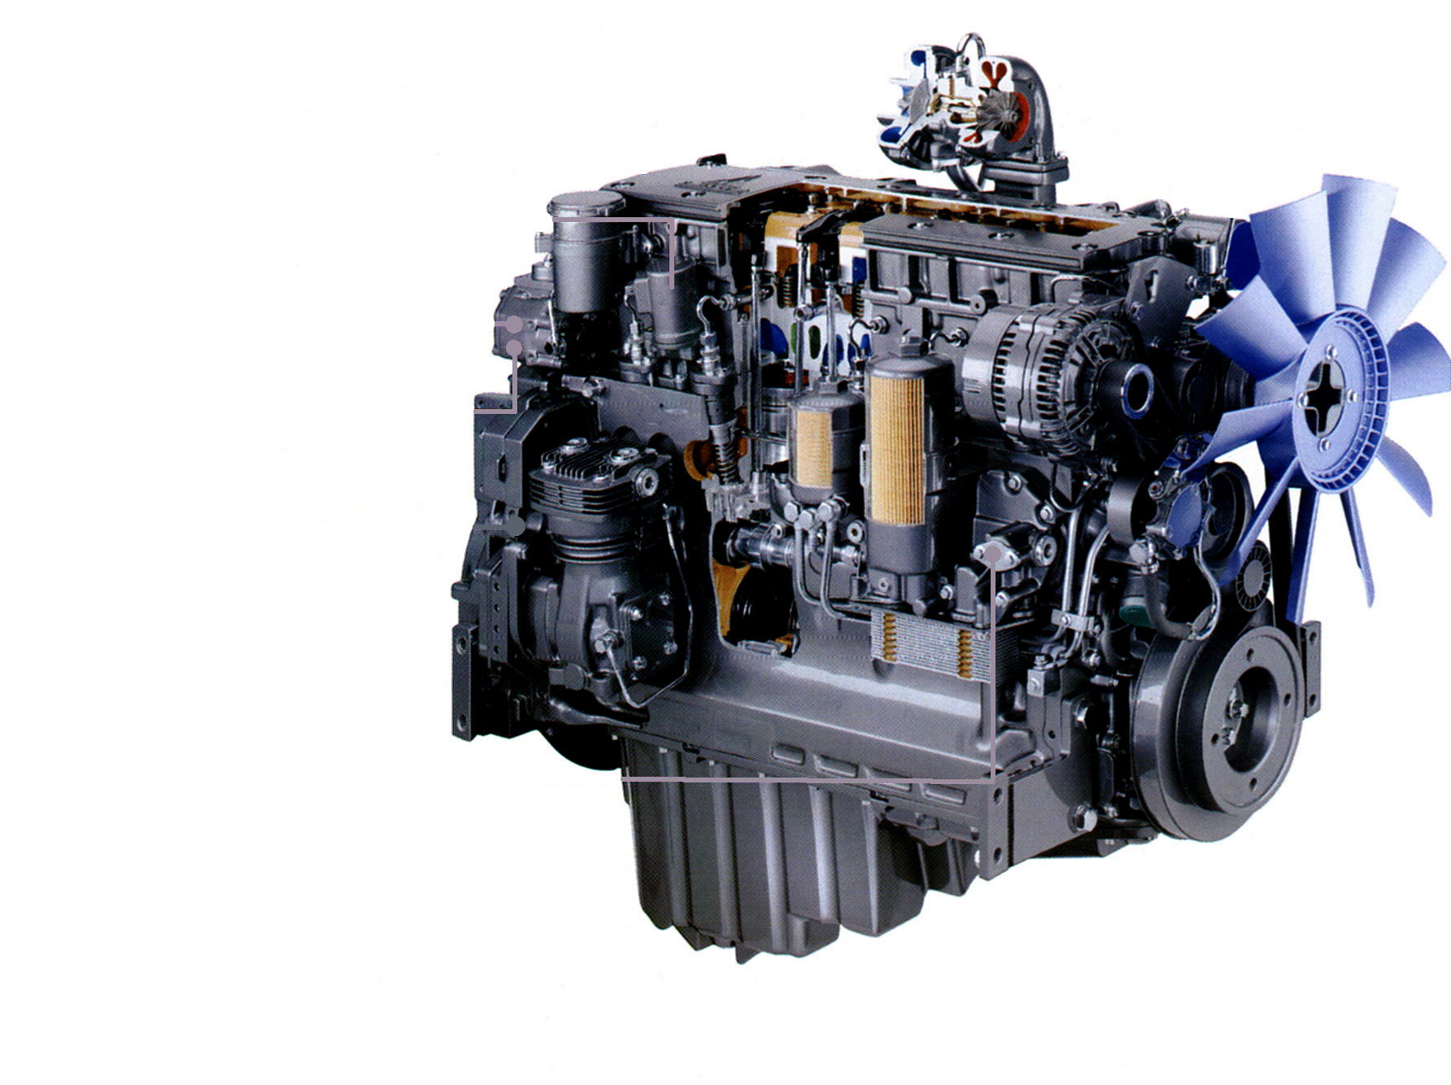
Wassergekühlter Motor
Kühlwasser-kanäle

Slide 62
Vor- und Nachteile – Luft- versus Wasserkühlung
Vor- und Nachteile der Luftkühlung:
Vorteile:
geringes Leistungsgewicht
einfacher, kostengünstiger Aufbau
schnelleres Erreichen der Betriebstemperatur
betriebssicher
weitgehende Wartungsfreiheit
Nachteile:
erschwerte Zugänglichkeit durch Luftleitbleche
stärkere Geräusche durch das Kühlgebläse
hoher Antriebsleistungsbedarf des Kühlgebläses
größere Schwankungen der Betriebstemperatur
allgemein lautes Motorgeräusch
Vor- und Nachteile der Wasserkühlung:
Vorteile:
konstante Betriebstemperatur
langsames Abkühlen
geräuschdämmend
geringer Antriebsleistungsbedarf
günstigere Kabinenheizung
Nachteile:
größerer Bauaufwand, mehr Gewicht
erheblicher Wartungsaufwand (Frostschutz)
langsameres Erreichen der Betriebstemperatur
Kühlsystem beansprucht viel Platz
störanfälliger durch Undichtigkeiten

Slide 63
Herausforderung Kühlung
Die Kühlsysteme moderner Traktoren und Arbeitsmaschinen müssen heute mehr leisten denn je, da gleich mehrere Wärmetauscher vom Lüfterventilator mit einer ausreichenden Menge Kühlluft versorgt werden müssen. Neben dem traditionellen Wärmetauscher für die Motorkühlflüssigkeit werden weitere Kühler installiert: das Hydraulik-/Getriebeöl muss gekühlt werden, vom Kondensator der Klimaanlage muss Wärme abgeführt werden und die strengen Abgasvorschriften lassen sich oft nur noch mit Ladeluft und Kraftstoffkühler einhalten. Die logische Forderung nach größeren Kühlern steht allerdings im Widerspruch zu aktuellen Trends im Schlepperbau. Dies sind eine kompakte Bauweise, sodass der Schlepper wendig und handlich bleibt, größere Räder auch an der Vorderachse, mehr Übersicht durch Schräghauben sowie erweiterte Anbauräume in der Fronthydraulik. All dies schränkt den verfügbaren Platz für Kühler am Traktor stark ein.

Slide 64
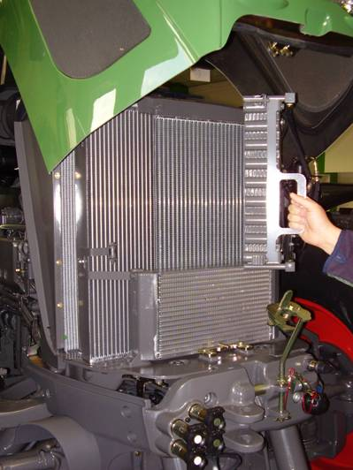
Kühlerpaket
Ladeluftkühler
Klimakondensator
Getriebeölkühler
Wasserkühler
Hydraulikölkühler

Slide 65
Kühlerpaket Fendt Komponenten

Slide 66
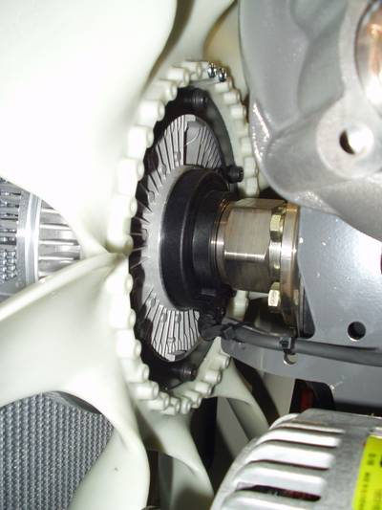
Viscolüfter
Elektronische Viscolüftersteuerung
In aller Regel werden die Lüfterantriebe in Traktoren mittels einer Viscokupplung geschaltet, die den Lüfter nur dann mit vollem Drehmoment mitlaufen lässt, wenn eine hohe Kühlleistung gebraucht wird. Zwar drehen sich Lüfter mit Viscoantrieb auch bei kaltem Motor, jedoch nur mit reduzierter Drehzahl. Mit zunehmender Kühllufttemperatur schließt die Viscokupplung nach und nach und erhöht so die Lüfterdrehzahl. Systembedingt erreicht der Lüfter jedoch nie die volle Antriebsdrehzahl, es bleibt ein Schlupf von 5 bis 8 Prozent.

Slide 67
Unterschiedliche Lüfter-Regelungen
Visko-Lüfter mit Bimetalsteuerrung: Flüssigkeitskupplung - Silikonöl zirkuliert zwischen Vorrats – und Arbeitsraum in Abhängigkeit von der Temperatur, gesteuert durch ein Bimetall. Steigt die Kühlerlufttemperatur auf über 60 Grad fließt Silikonöl vom Vorratsraum in den Arbeitsraum, der Schlupf zwischen Antrieb vom Motor und Ventilator verringert sich. (Steuerung über die Kühlerlufttemperatur)
- Lüfter läuft immer auf 30 -40 % der Eingangsdrehzahl
Elektronisch angesteuerte Visko-Lüfter: Kühlerluftbedarf wird über Sensoren gesteuert – Temperatur von Ansaugluft, Kühlwasser, Öl, Ladeluft sowie Motordrehzahl und Status der Klimaanlage (ein/aus). Steigt die Temperatur eines Kühlmediums errechnet das Steuergerät den Kühlbedarf, wird über das Ventil der der Visko-Kupplung die Lüfterdrehzahl erhöht.
- Lüfterdrehzahl kann weiter abgesenkt werden.
Lüfterantrieb über Keilriemen mit Variator, sensorgesteuert
Lüfterantrieb mit Magnetkupplung von Linning (2-Speed Kupplung – zwei Geschwindigkeiten in Abhängigkeit der Belastung geschaltet)
Cleanfix von Fa. Hägele in Abhängigkeit von Kühlerablufttemperatur wird mechanisch über mit Wachs gefüllten Thermoelementen, die auf eine Kolben wirken, der Anstellwinkel der Flügel verändert.

Slide 68
Technische Lösungen zur Minimierung von Kühlerverschmutzungen
- groß dimensionierte Ansaugfläche (Kühlergrill), ggf. durch Profilierung der Lochbleche; wird die Ansaugluft des Motors über den Kühlergrill angesaugt, muss dieser entsprechend vergrößert sein
- nur senkrechte Ansaugflächen ermöglichen eine bessere Selbstreinigung derselben
- saubere Abdichtung des Ansaugraumes, denn nur vom Kühlergrill "vorgefilterte" Luft sollte durch den Wärmetauscher strömen
- groß dimensionierte Wärmetauscher ermöglichen eine niedrigere Strömungsgeschwindigkeit der Kühlluft und vermindern so den Staubsauger-Effekt
- der Durchlass der Kühllamellen sollte größer sein als die Löcher im Kühlergrill
- möglichst wenig (maximal drei) Wärmetauscher nacheinander, z. B. durch Kühlung der Ladeluft und des Öls über separaten Wasserkreislauf mit niedrigerem Temperaturniveau
- automatische Kühlerreinigung durch Umkehrung des Luftstroms

Slide 69
Lüfterkonzept am Beispiel Fendt 1000 (Prospektauszug)

Slide 70
Luftfilterung
Das Luftfilter hat die Aufgabe die Ansaugluft zu reinigen ohne den Durchfluss wesentlich zu behindern und die Ansauggeräusche des Motors zu dämpfen.
Anfallender Staub kann von der Ansaugluft getrennt werden durch:
➢ engmaschige Siebe aus Metall oder Kunststoff
➢ engporige Filterstoffe aus Papier, Filz oder Vlies
➢ ölbenetzte Flächen aus Stahlgestrick, Kunststoffgewebe
➢ Fliehkraft

Slide 71
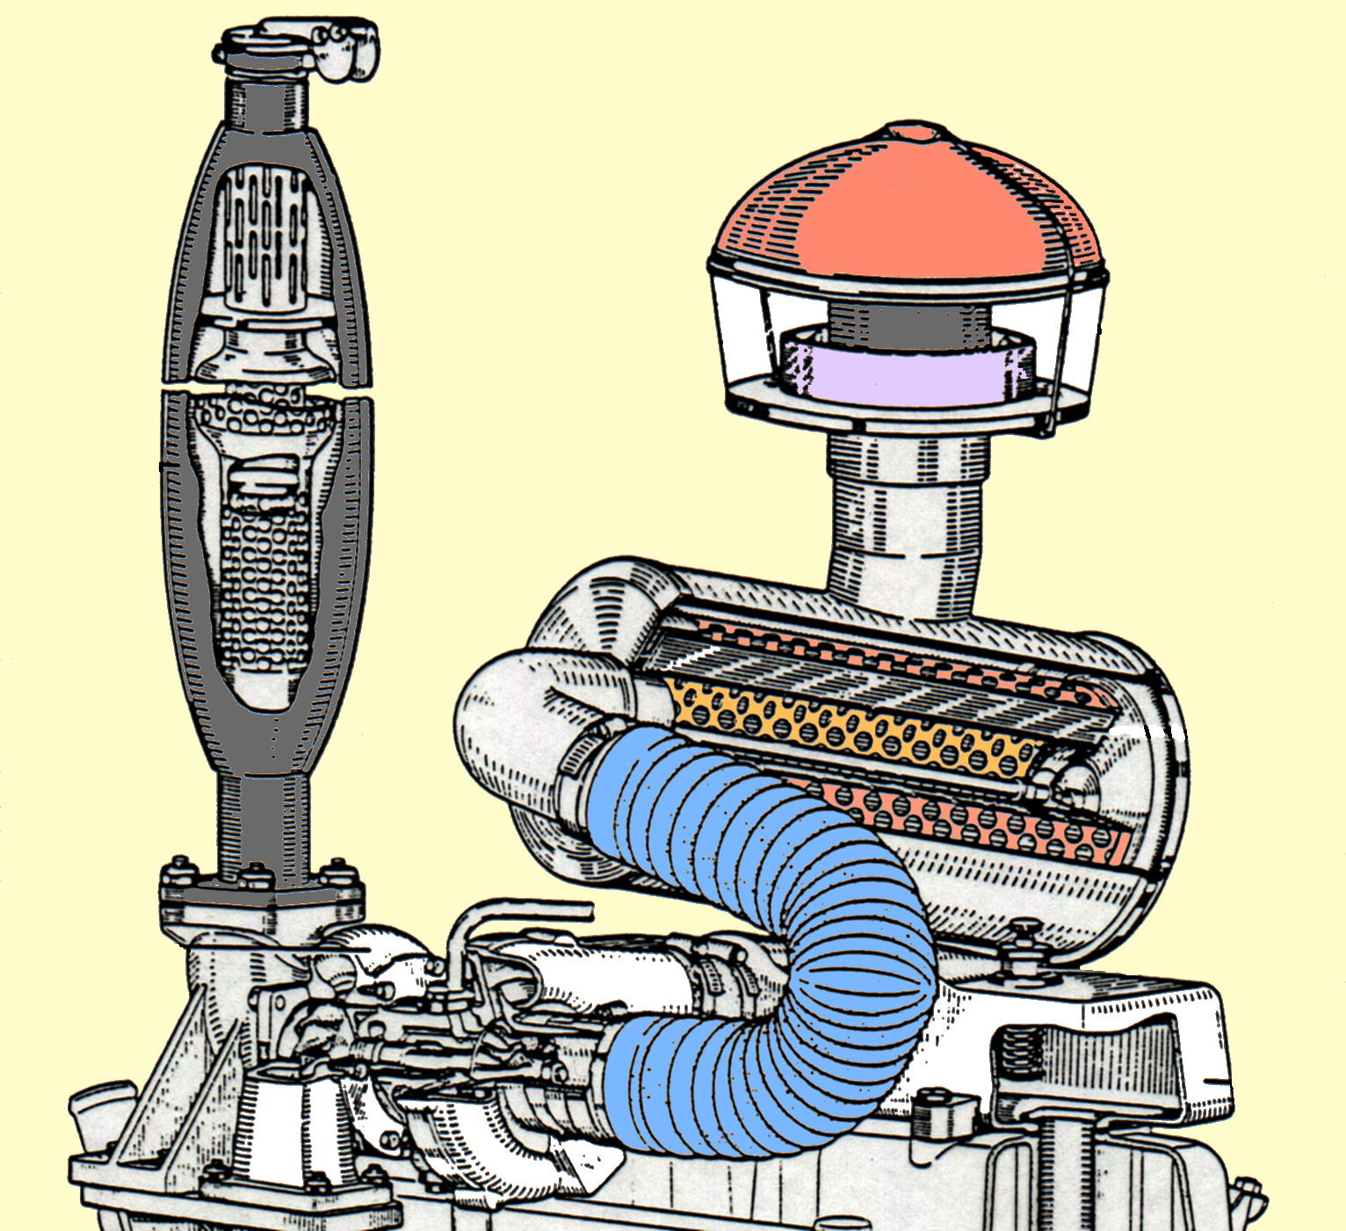
Zyklonabscheider - älterer Traktor
Zyklonvorabscheider
Trockenluftfilter Hauptpatrone
Trockenluftfilter Sicherheits-patrone
Ansaugleitung

Slide 72
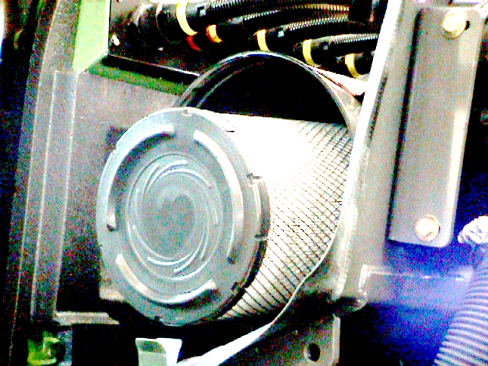
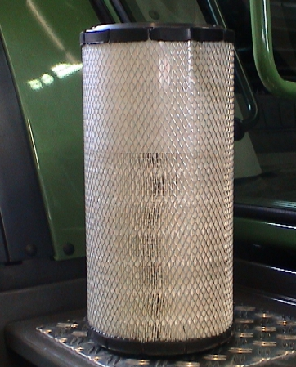
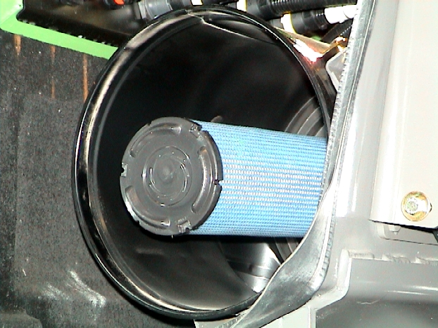
Luftilter und Sicherheitspatrone

Slide 74

Spiralabscheider mit Luftabsaugung mittels Unterdruck

Slide 75
Liebe Studierende
Nachdem Sie nun die Grundfunktionen und den Grundaufbau von Diesel Hubkolbenmotoren kennengelernt haben, werden wir uns in der nächsten UE (Unterrichteinheit) mit der Bewertung und der Leistungscharakteristik von Motoren beschäftigen.
Hoffe Sie konnten die unterschiedlichen Medien in diesem Modul gut für Ihr Selbststudium einsetzen und nutzen

